Slide 1
LangChain实战开发
AIGC时代搞定大语言模型

Slide 2
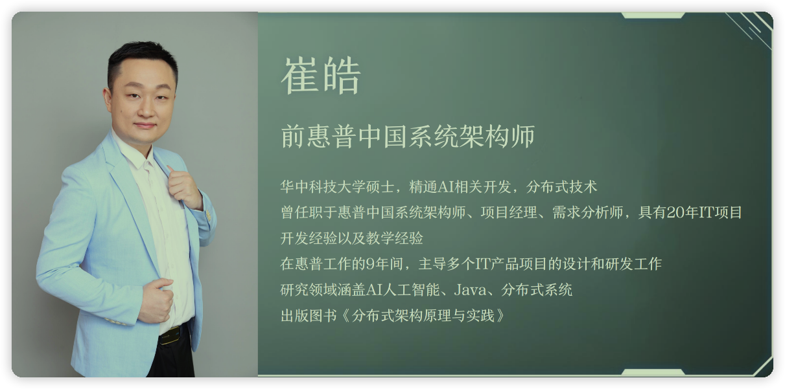
讲师介绍

Slide 3
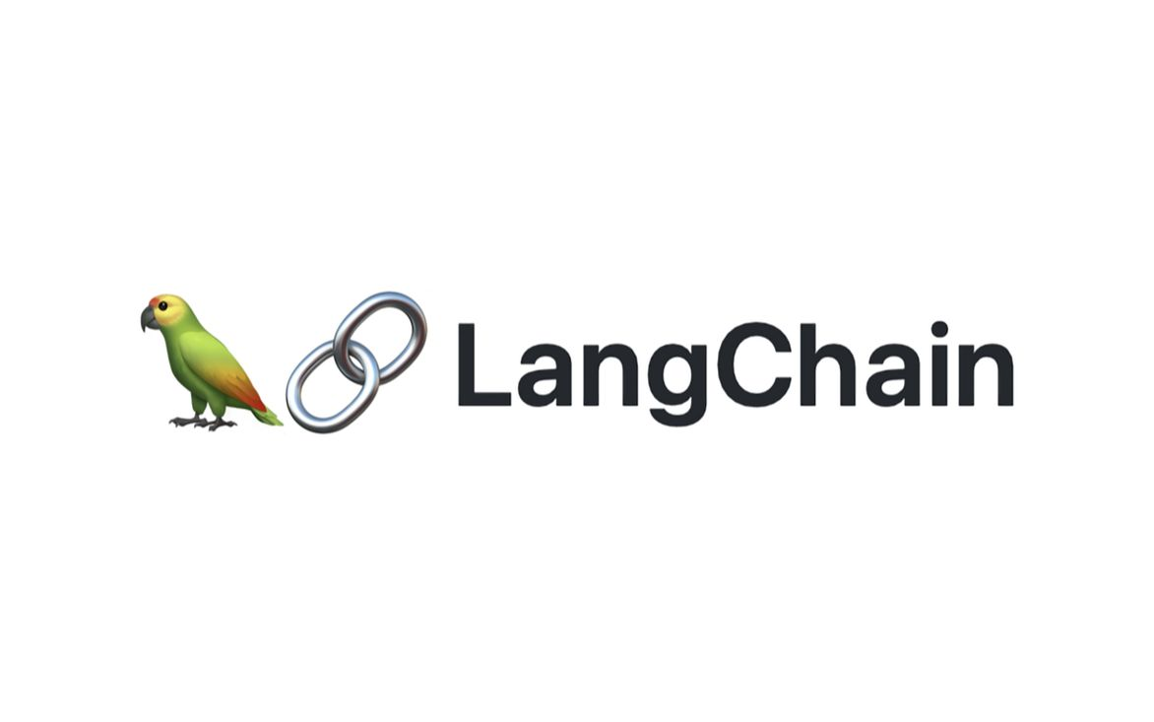
内容
AIGC发展
AIGC产业分析
工作机会
课程内容
课程收获
教授方式

Slide 4
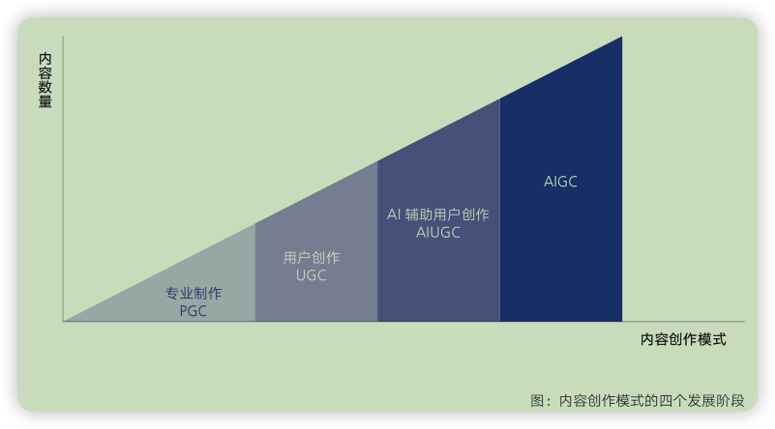
AIGC 发展

Slide 5
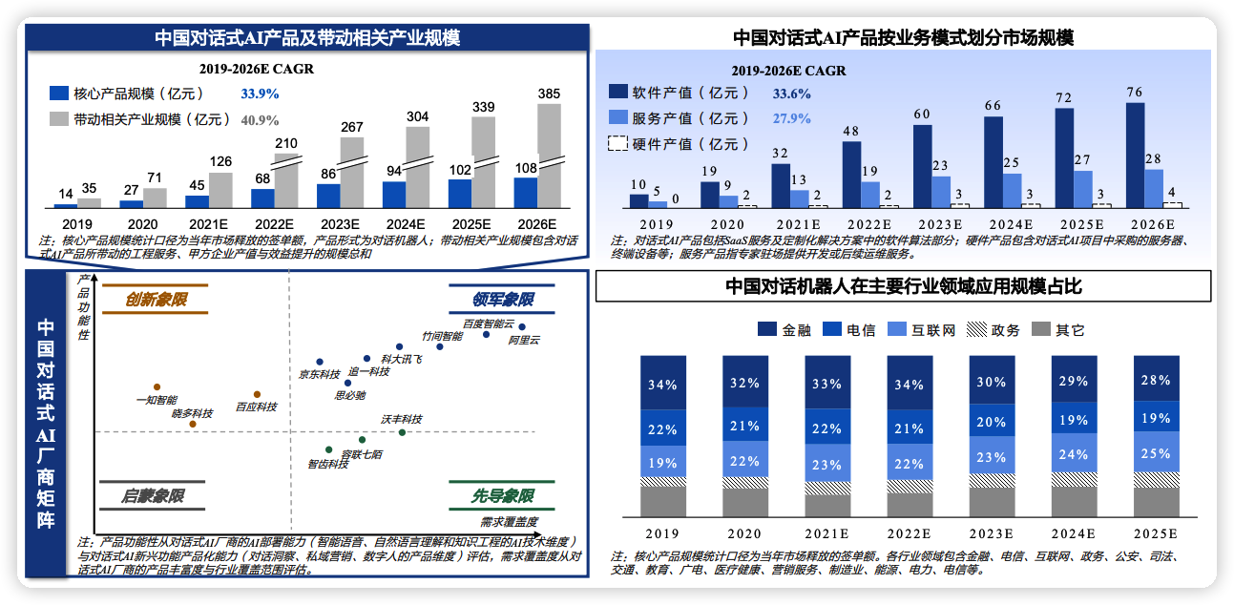
AIGC产业分析
图片来自国海证券分析报告

Slide 6
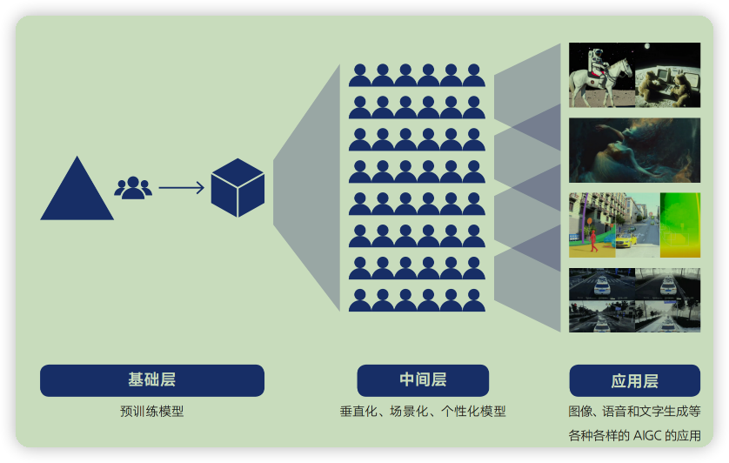
工作机会

Slide 7
工作机会
基础层
中间层（LangChain）
应用层
GPT-3
问题问答
提示模版
示例选择
BERT
聊天机器人
T5
输出解析
索引检索
客服代理
RoBERTa
历史消息
外部代理
内容创作
GLM
智能助手

Slide 8
课程内容
一、开门见山： 课程介绍，基础知识
二、准备开发：LangChain 概述，模块介绍
三、Model I/O（模型输入/输出）
四、Data Connection（数据连接）
五、Chains（链）
六、Agents（代理）
七、Memory（记忆）
八、Callbacks（回调）
九、Langchain 项目实战
LangChain是一个强大的工具，它提供了一系列功能模块，以便更有效地利用大型语言模型（Large Language Models，简称LLMs）

Slide 9

课程收获
需求驱动： 紧跟AIGC的脚步
提升能力：填补AIGC开发的空白
丰富经验：了解大语言模型开发的套路
最佳实践：拥有AIGC项目落地的能力

Slide 10
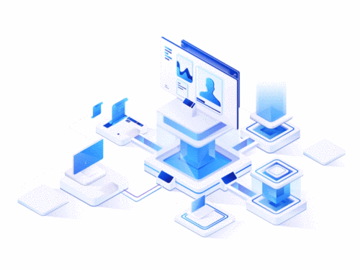
授课方式
原理讲解
代码实践
答疑解惑

